Slide 1
Rest

Slide 2
안녕하세요

Slide 3
감사합니다

Slide 4
도와주세요

Slide 5
죄송합니다

Slide 6
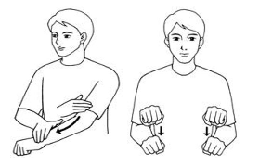

Slide 7
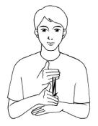

Slide 8
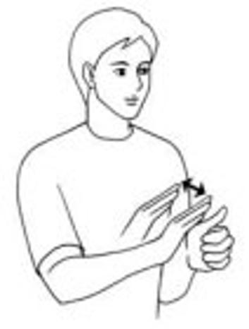

Slide 9
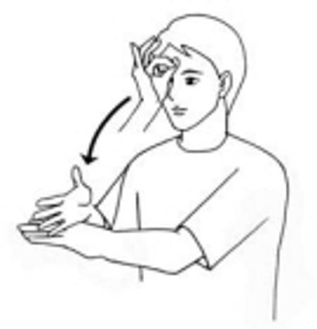

Slide 10
안녕하세요

Slide 11
감사합니다

Slide 12
도와주세요

Slide 13
죄송합니다

